Slide 1
高级数据库系统及其应用
第1部分 数据库系统基础
第2章 关系模型与关系数据库
xshxie@ustc.edu.cn

Slide 2
第2章 关系模型与关系数据库
2.1
关系数据模型
2.2
关系操作与关系查询语言
2.3
SQL语言
2.4
应用关系数据库

Slide 3
2.1 关系数据模型
2.1.1 关系模型基础
2.1.2 关系模型的约束及其表达
2.1.3 关系数据库

Slide 4
2.1.1 关系模型基础
关系（表）
  关系模型将数据库表示为一组“关系(relation)”的集合。每个关系好比一个具有多个行(row)和多个列(column)的二维值表(table)。
  每个关系含两部分信息：关系模式(relation schema)和关系实例(relation instance)。
  在正式的关系模型术语中
    表行：被称为记录(record)或元组(tuple)
    表列标题：被称为属性(attribute)或字段(field) 。

Slide 5
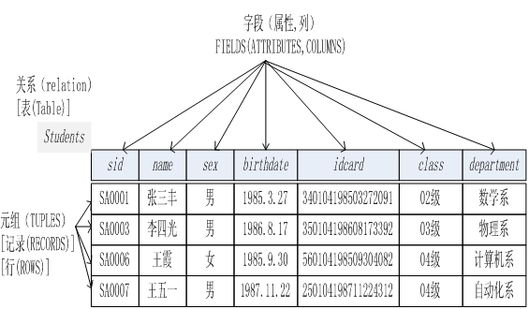
一个简单关系表的关系模式和关系实例示例(图2.1)

Slide 6
其它几个重要的关系模型概念（1）
属性域
  在关系模型中，必须为每个属性指定一个域(domain)。
关系模式(relation schema)
  指一个关系的基本模式结构定义。
  形式上，名为R的关系模式可表示为:
    R(A₁[:dom(A₁)],…,A_{n}[:dom(A_{n})])
关系实例（关系状态）
  关系的每个数据行称为一个元组，可形式表示为
    t =<v₁,v₂,…,v_{n}>，
  关系的实例（状态）是一个元组集或记录集，可形式表示为:
    r(R)={t₁, t₂, …, t_{n}}

Slide 7
其它几个重要的关系模型概念（2）
关系数据库模式 (Schema, S)
  指由一个关系模式集{R₁,R₂,…,R_{n}}和一个关系约束集ICs构成的定义集；
  S={R₁,R₂,…,R_{n}}+ICs。
关系数据库状态
  指特定时刻DB中所有关系状态的集合，即DB={r₁,r₂,…,r_{n}}，其中，r_{i}是关系R_{i}的状态。
关系数据库
  关系数据库(RDB)，是采用关系模型来表示数据的数据库。RDB的一个状态也称为一个RDB实例。

Slide 8
2.1.2 关系模型的约束及其表达
完整性约束(Integrity Constraints, ICs)
  DBMS必须能强制实施与DB模式有关的所有约束，以限制允许存储到DB的数据，确保DB中只有满足约束的合法数据。
  ICs的主要类型包括域约束、主键约束和外键约束，它们常被统称为基于模式的约束。
键约束
  超键(superkey,SK)的概念
    能唯一标识关系R中每个元组的一个属性子集
    超键中可能会有冗余属性
  候选键(Candidate Key)
    没有冗余属性的超键

Slide 9
引用完整性约束
引用完整性约束(referential integrity constraint)
  指要在两不同关系之间指定，用来维护两关系元组间一致性的一种关系模型约束。
  该约束指定：当某关系元组引用另一个关系中元组时，只能引用已经存在的元组。
外键(Foreign Key,FK)定义
外键条件指定了两个关系模式R1和R2之间的一个引用完整性约束，或简称为外键约束。

Slide 10
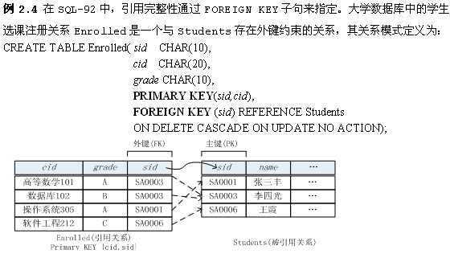
约束指定－－应用实例

Slide 11
2.2 关系操作与关系查询语言
2.2.1 关系代数
2.2.2 关系演算
关系模型中除了引入描述DB结构和约束的概念外，还引用了一组可操纵DB的操作----通过基于模型的专门语言，来表达模型操作。
本节介绍：基于关系模型的两种模型语言--关系代数/关系演算。
下节介绍：以这两种形式语言为基础的关系模型标准化语言(SQL)
  本章查询表达说明用例模式（ “水手值勤服务”）
  Sailors(sid:integer, sname:string, rating:integer, age:integer);
  Boats(bid:integer, bname:string, color:string);
  Reserves(sid:integer, bid:integer, day:date);
关系查询语言的两种属性引用方法：
(1) 属性名
(2) 属性在关系模式中的位置或顺序号

Slide 12
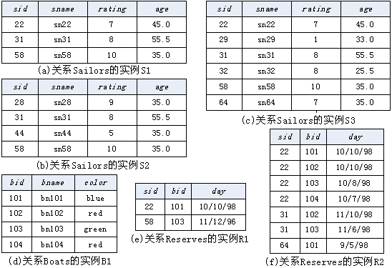
“水手值勤服务”的一个简单模式实例

Slide 13
2.2.1 关系代数
关系代数由一组操作符构成。每个操作符接受1或2个关系实例作为参数，返回一个关系实例作为结果。以下三个方面因素，可突显关系代数在RDBMS中的重要性和地位：
  它为关系模型操作提供了一个形式化的基础；
  是RDBMS查询实现和优化的基础；
  SQL结合并保留了很多关系代数的基本概念
关系代数操作符的两种主要类型：
  基于集合论的操作，包括并、交、差和叉积等，这些操作的适用性源于“关系”本质上是元组集合；
  另一类操作则是专门为RDBMS开发的操作，包括选择、投影、连接，以及为聚合运算引入的相关操作。

Slide 14
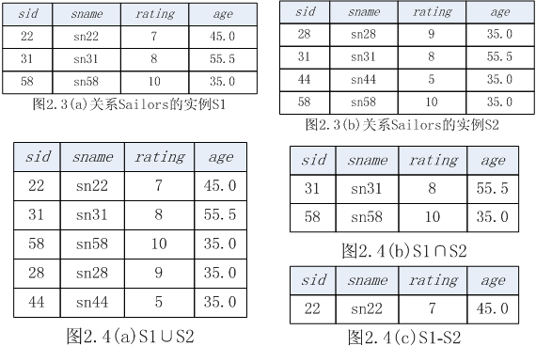
1. 并、交、差运算
并、交、差这三个运算操作都可对应到集合论操作，它们都属于二元操作符，要求有两个被操作对象，且要求这两个关系是相容的。
  并（R∪S）: R∪S={t | t∊R ∨ t∊S }
  交（R∩S）: R∩S={t | t∊R ∧ t∊S }
  差（R－S）: R－S={t | t∊R ∧ t∉S }

Slide 15
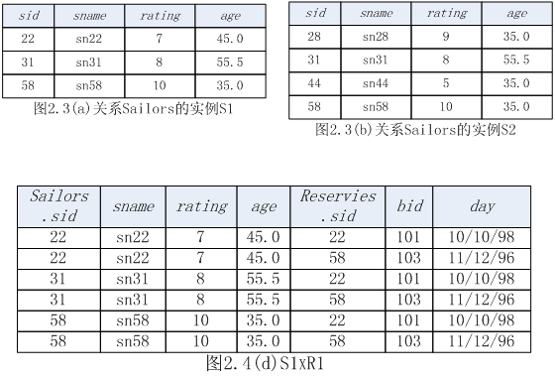
2. 叉积操作
叉积，也称为笛卡儿积(cartesian product)，操作符用×表示，属于二元关系操作符，代数表达式为R×S。

Slide 16
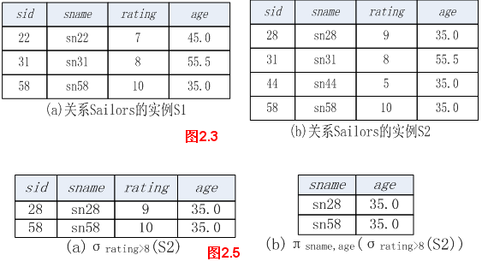
3. 选择操作与投影操作
选择操作符表示为σ_{c}(R) ，其中，c为条件表达式。
投影操作符表示为 π_{L}(R) ，其中，L为投影输出的属性子集列表A₁’,…,A_{m}’。

Slide 17
4. 重命名操作
在许多场合，输出列名可以直接使用输入关系的属性名。但当输出列为表达式，或二元操作两个输入关系中含同名属性，或希望改善原属性名的可读性等，都需要重命名机制。
关系代数中引入了一个重命名操作符(ρ)，其代数表达形式为：
  ρ ( R’(A₁→A₁’, …, A_{i}→A_{i}’,…), E )
例2.6 基于图2.4(d) 的S1×R1，写出表达式ρ ( R’(1→sid1, 5→sid2), S1×R1) 返回的R’模式。

Slide 18
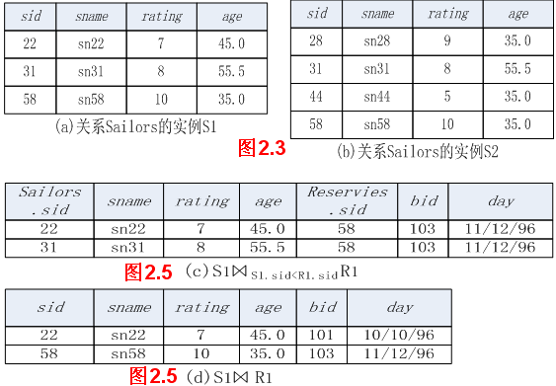
5. 连接操作
连接操作（⋈_{c}），用来合并两个关系中的信息――将两关系中相关的“元组对”合并成一个元组输出。
虽然在概念上，R⋈_{c}S =_{π} L(σ_{c}(R×S))；但按这种方法实现连接操作的效率很低。在RDBMS中，连接操作通常以独立于叉积结果的方法实现。

Slide 19
6. 消除重复与排序运算
消除重复运算的表达式为 δ（R_{B}），其操作对象可以是包型关系或集合型关系。
  消除重复是一个代价较大的操作，故在很多实际系统中，默认情况下的投影输出都不自动消除重复。
排序操作的代数符号表达式为T _{L}(R)。该操作用来将关系R的所有元组，按L所指定方式排序输出。
  L是一个属性表达列表，具有形如A₁ [asc|desc], A₂ [asc|desc], … 的形式

Slide 20
7. 分组与聚合操作
分组(grouping)与聚合(aggregating)操作的代数表达式为γ_{L}(R)，该操作将关系R的所有元组按L指定方式进行分组。
  L是一个列表表达式。
聚合关系与原关系R一般具有不同的模式结构。
  聚合关系中的属性，必须或者是出现L中的属性，或是一个聚合函数表达式。
很多DB书籍或文献中，都将aggregating运算译为聚集。本书中，考虑到已将clustering译为聚簇、聚集。为避免混淆，同时也考虑到合计汇总运算这个语义，故采用‘聚合’这个译法。

Slide 21
2.2.2 关系演算(relational calculus)
关系演算为关系DB查询提供了一种高级描述性表示法。
  它是一种形式化语言，其基础是被称为谓词(predicate)演算的数理逻辑分支――一阶谓词逻辑(First Order Logic, FOL)。
  在演算表达式中，不需给出如何应获取结果的操作次序指示信息，只描述了结果中应当包括的信息。
关系演算表达式描述了一个新的关系，这个新关系以变量形式来指定，变量取值范围可是是新关系中的元组（元组演算），或是新关系中的属性域（域演算）。
  元组演算对商业化关系查询语言SQL发展有重要影响；
  域演算则是QBE (Query-By-Example语言)的基础。

Slide 22
元组关系演算(Tuple Relational Calculus,TRC)
元组变量
  是取值范围限为特定关系元组的变量。
TRC查询的基本表达形式
  {t | p(t)}，
    t 代表一个元组变量，而p(t)则是t应当满足的逻辑公式。
  查询结果是能使逻辑公式p(t)为真值的所有元组t集合。
  构造TRC查询表达的核心任务是给出逻辑公式p(t), 本质上TRC逻辑公式是FOL公式的一个子集。
应用举例
  要检索职级超过7的水手，
    TRC表达为：{S |S∊Sailors ∧ S.rating >7}

Slide 23
TRC查询的语法与语义
TRC原子公式，是下面形式之一：
  R ∊Rel 是最基本原子公式，表达元组变量R的取值。
  R.a op S.b 或 R.a op const 或 const op R.a 是比较型原子公式，表达R在其指定属性上的取值限定。
任何TRC公式可由如下任一方法递归地构造产生：
  任何一个原子公式。
  ┐p(取反), p∧ q (‘与’连接构造), p∨ q (‘或’连接构造), p⇒q(蕴涵: 若p为真,q必为真)。
  ∃R(p(R))，R是元组变量。
  ∀R(p(R))，R是元组变量。
  令Rel是关系名； 逻辑操作符op ∊{<,>, =,≤,≥,≠}；
  R和S是元组变量，a与b分别是R与S的一个属性；
  p和q是一个TRC公式。
通常一个公式p(R)中会包含一个R∊Rel条件，以及一些关于R的量词限定表达。为简洁起见，
常用∃R∊Rel(p(R)) 替代∃R(R∊Rel∧p(R))
常用∀R∊Rel(p(R)) 替代∀R(R∊Rel⇒p(R)
    该表达语义是：对p(R)中的每个自由变量（包括R），至少存在一个能使公式p(R)为真的元组赋值。（绑定到变量R的存在量词）

Slide 24
域关系演算(Domain Relational Calculus, DRC)
DRC公式可按类似TRC公式的方式进行形式定义。这两类公式定义的主要差别是变量的取值范围。令X和Y是域变量。
DRC原子公式是下面形式之一：
  <x₁,x₂,…,x_{n}> ∊Rel Rel是含有n个属性的关系名，每个x_{i} , 1≤i≤n，或是一个变量，或是一个常数。
  X op Y 或 X op constant 或 constant op X
任何DRC公式可由如下任一方法递归地构造产生。
  任何一个DRC原子公式；
  ┐p(取反), p∧ q (与连接构造), p∨ q (或连接构造), p⇒q(蕴涵: 若p为真,q必为真)
  ∃X(p(X))，X是<x₁,x₂,…,x_{n}> 。
  ∀X(p(X))，X是<x₁,x₂,…,x_{n}> 。

Slide 25
DRC查询示例
(Q3) 查询被指派到103号船值勤的水手名
  { <N> | ∃I,T,A(<I,N,T,A>∊Sailors ∧ ∃I_{r} ,B_{r} ,D (<I_{r} ,B_{r} ,D> ∊Reserves∧ I_{r} = I ∧ B_{r}=103))}
  若引入简记法，也可改写为：
  { <N> | ∃I,T,A(<I,N,T,A>∊Sailors ∧ ∃<I_{r} ,B_{r} ,D> ∊Reserves(I_{r} = I ∧B_{r}=103))}
  该式还可用如下更简洁的写法：
    { <N> | ∃I,T,A(<I,N,T,A>∊Sailors ∧ ∃D(<I,103,D> ∊Reserves) )}
(Q4) 查询曾在一个红船上值勤过的所有水手名字
  { <N> | ∃I,T,A(<I,N,T,A>∊Sailors ∧ ∃<I ,B_{r} ,D> ∊Reserves∧ ∃< B_{r} ,B_{n} ,’red’> ∊Boats }

Slide 26
2.3 SQL语言
2.3.1 用DDL定义数据库
2.3.2 用DML操纵数据库
2.3.3 视图

Slide 27
SQL语言简介
SQL是结构化查询语言(Structured Query Language)的缩写。
SQL发展简史
  最初由IBM研究院设计实现，并作为IBM早期数据库系统SYSTEM R的接口。
  第一个SQL标准是1986由美国国家标准署(ANSI)推出的SQL1，也称SQL-86。在SQL-86基础上，ANSI还推出了一个改进版SQL-89。
  1992年，ANSI与国际标准化组织(ISO)合作，对原有版本进行了较大的修订和扩充，共同推出了一个更完整的SQL新标准，称为SQL-92(也称SQL2)。
  最新也最终版本是1999年ANSI/ISO推出的SQL-99(也称SQL3)。SQL现已成为商业化DBMS的标准语言。

Slide 28
2.3.1 用DDL定义数据库
（1）定义DB模式与DB编目
  DB模式，也称SQL模式(SQL schema)最早由SQL-92引入，旨在将同属于一个DB应用的表和其它构造组织在一起。
  SQL-92中，创建模式的SQL语句为：
  CREATE SCHEMA sailorMDB AUTHORIZATION
  Jsmith [PASSWORD 123]
（2）定义关系模式
  建表命令(CREATE TABLE)用来创建或定义关系表。

Slide 29
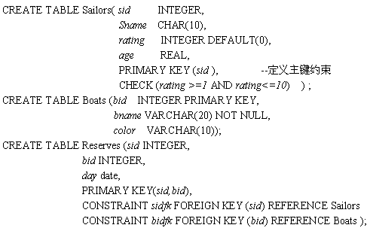
创建表示例－－创建“水手”小模式

Slide 30
2.3.1 用DDL定义数据库
（1）定义DB模式与DB编目
（2）定义关系模式
（3）更改SQL模式定义
  DROP命令：是CREATE命令的逆命令。用来删除命名的模式或模式元素，如表、域、约束、视图，…等。命令的基本格式为：
    DROP <对象类型名> <对象名>
    [<RESTRICT[默认] |CASCADE >]
    例1 DROP SCHEMA <模式名> RESTRICT
    例2 DROP TABLE <表名> CASCADE
  ALTER命令 ：用来更改表或其它模型元素定义。

Slide 31
2.3.2 用DML操纵数据库
一、SQL基本查询
（一）SQL查询的基本形式
  SELECT [DISTINCT] select_list
  FROM from-list
  [WHERE <condition> ]
（二）SQL基本查询的语义 （概念赋值策略）
  计算出现在from-list中关系表的叉积；
  删除叉积结果中不满足WHERE中条件的元组；
  删除未出现在select-list中的列；
  如果指定了DISTINCT，删除重复元组。
  (与实际DBMS中的查询赋值策略相比，概念赋值策略通常不考虑效率，更强调概念性和易理解性)

Slide 32
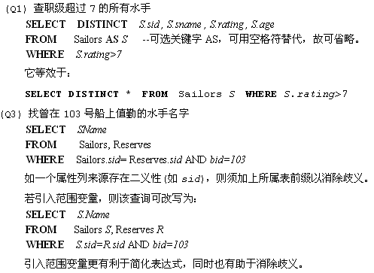
SQL基本查询应用举例（1）

Slide 33
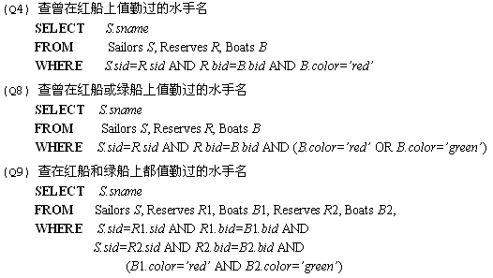
SQL基本查询应用举例（2）

Slide 34
2.3.2 用DML操纵数据库
一、SQL基本查询
二、在SQL命令中使用表达式和字符串
  select-list中的每个项，除了可以是相关表的属性名外，还允许是形如 <expr> AS 输出列名 这种更一般的表达。
  WHERE语句中的条件项，也允许含一般表达式。
三、集合运算
  SQL提供了并(UNION)、交(INTERSECT)、差(EXCEPT)等三种集合操作，以扩展基本查询。

Slide 35
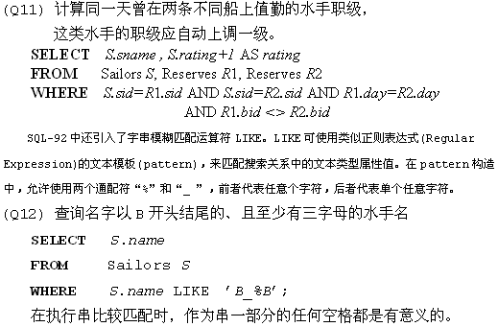
在SQL中使用表达式和字符串－举例

Slide 36
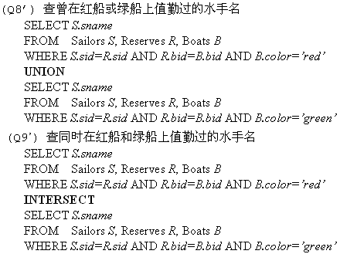
集合运算 应用举例
显然，对前面的Q8、Q9这两查询，利用集合操作符，我们可得到更清晰、更好理解的表达。

Slide 37
2.3.2 用DML操纵数据库
一、SQL基本查询
二、在SQL命令中使用表达式和字符串
三、集合运算
四、嵌入查询
  允许在条件项中引用“基于另一表的即时计算值”，是SQL的一个强有力特性，可有效提高查询表达能力。
  为获得即时引用值，可通过在条件项中嵌入另一个SQL查询来实现。
  内嵌的查询称为子查询，含子查询的查询称为嵌入查询。

Slide 38
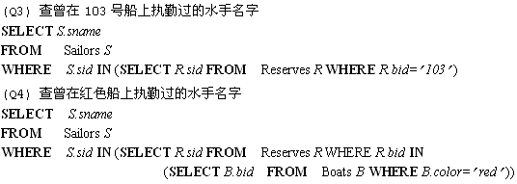
嵌入查询应用举例
可用嵌入查询来重新表达Q3、Q4

Slide 39
2.3.2 用DML操纵数据库
一、SQL基本查询
二、在SQL命令中使用表达式和字符串
三、集合运算
四、嵌入查询
五、聚合操作
  除了简单存取数据，查询也经常需要执行一些汇总(summarization)计算，或分组合计。标准SQL支持以下五种基本聚合操作：
    COUNT([DISTINCT]A): 计算属性A上(不同)值的个数
    SUM([DISTINCT]A): 计算属性A上(不同)值的合计值
    AVG([DISTINCT]A): 计算属性A上(不同)值的平均值
    MAX(A): 计算属性A上的最大值；
    MIN(A): 计算属性A上的最小值；
  除count外，其它四个操作都要求属性A的域为数值型。

Slide 40
五、聚合操作
（一）在查询表达中简单应用聚合函数
(Q15)查职级=2的所有水手平均/最大/最小年龄/总人数
  SELECT AVG(S.age) AS avg_age,
  MAX(S.age) AS max_age, COUNT(*) AS num
  FROM Sailors S
  WHERE S.rating=2
(Q16)查比‘职级为2的最大年龄水手’年龄更大的水手
  SELECT S.sname
  FROM Sailors S
  WHERE S.age > (SELECT MAX(S2.age)
  FROM Sailors S2 WHERE S2.rating=2)
（二）分组计算聚合值

Slide 41
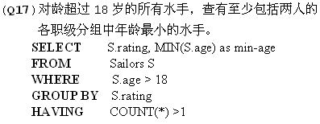
五、聚合操作
（一）在查询表达中简单应用聚合函数
  (Q15、Q16)都是针对关系中被选择的所有元组进行聚合计算，这相当于只有一个分组(组中包含了所有被选择元组) 。
（二）分组计算聚合值
  SQL也支持针对关系中被选择的元组进行分组，并针对每个分组进行聚合计算。
  增加分组聚合的扩展SQL语句基本形式为：
  SELECT [DISTINCT] select_list
  FROM from-list
  WHERE select-conditon
  GROUP BY grouping-attribute-list[A1, A2,…]
  HAVING grouping-select-conditon
  分组聚合扩展查询语句表达的赋值策略

Slide 42
2.3.2 用DML操纵数据库
一、SQL基本查询
二、在SQL命令中使用表达式和字符串
三、集合运算
四、嵌入查询
五、聚合操作
六、外连接操作
  是连接操作的一类重要变体，其结果实例中通常会有大量NULL值，可能产生比条件连接更多的结果元组
  外连接又分“左外连接”、“右外连接”和“左右外连接”

Slide 43
六、外连接操作(outer joins)
左外连接(left outer join)
  左表中那些不匹配的元组也会被加入到结果中。
  左表的每个不匹配元组与右表空元组(所有列都取NULL值)拼接产生一个结果元组。
右外连接(right outer join)
  右表中那些不匹配的元组也会被加入到结果中。
全外连接(full outer join)
  两个表中不匹配元组都会分别与另一表的空元组组合，加入到连接结果集中。
查询示例：
SELECT S.sid, R.bid, R.day
FROM Sailors S
NATURAL LEFT OUTER JOIN Reserves R

Slide 44
2.3.2 用DML操纵数据库
一、SQL基本查询
二、在SQL命令中使用表达式和字符串
三、集合运算
四、嵌入查询
五、聚合操作
六、外连接操作
七、修改数据库
  更新或修改DB主要包括三种基本操作：插入（insert）、删除(delete)和修改（update）。

Slide 45
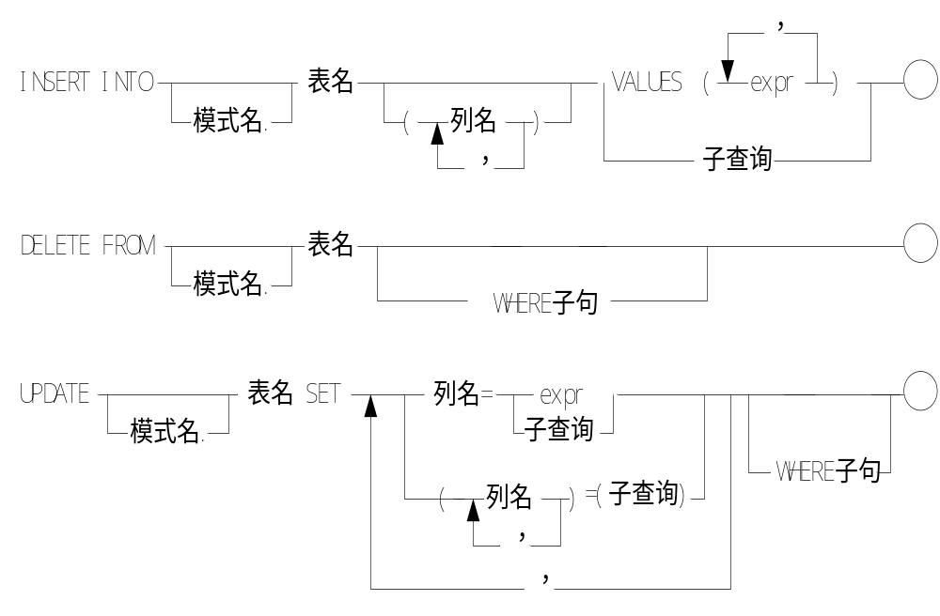
修改数据库操作的基本语法说明

Slide 46
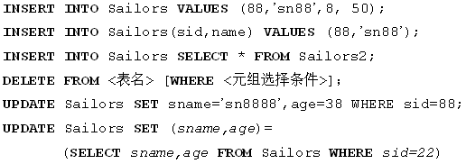
修改数据库操作－－应用示例

Slide 47
2.3.3 视图
让用户看都DB中所有数据是不合适的。
  首先，从安全的角度考虑，我们可能更希望各用户只看到与其有关的哪些数据。
  其次，不同用户，可能需要以特有的个性化视角来观察所感兴趣的数据子集。
在DB中，通过引入视图(view)这一概念来解决以上问题。原则上，基于一组给定的实关系，我们能创建一组任意大小视图集。
视图定义的基本形式为：
  CREATE VIEW <视图名> AS <查询表达>

Slide 48
2.4 应用关系数据库
2.4.1 DB存储过程与SQL/PSM
2.4.2 在通用编程语言中嵌入SQL语言
2.4.3 基于API接口访问数据库:ODBC与JDBC
作为一种非过程化的、声明性语言，SQL为用户使用、操纵RDBMS带来了极大的方便。允许用户基于关系模型的概念层次来表达操作请求。用户不必关心数据在DB中的物理存储布局，以及具体查询实现过程。
本节将集中讨论：过程化编程方式中使用RDBMS的几种方法。

Slide 49
2.4.1 DB存储过程与SQL/PSM
DB存储过程是SQL的过程化扩展。
存储过程的主要作用，在以下情况下很有用：
  对一些同时为多个应用所需，且没有交互工作界面的DB处理过程，如果用PSM实现并存储在DB服务器上供相关应用共享调用，将有助于减少重复工作，并增强软件的模块化特性。
  PSM直接在服务端执行，有助于减少客户机与服务器之间的数据传输和通讯代价。
  通过为DB用户提供更复杂的导出数据，PSM过程可增强DB视图的建模能力。
  DB触发器也需要借助PSM过程实现。

Slide 50
2.4.1 DB存储过程与SQL/PSM
DB存储过程是SQL的过程化扩展。
存储过程的作用。
SQL/PSM对DB模型和语言进行了必要扩充。

Slide 51
2.4.2 在通用编程语言中嵌入SQL语言
PSM只是SQL的简单过程化扩充，语义表达能力不及通用程序编程语言，如C、Java、Ada、Pascal等。
当需要更大灵活性，或需要达一些复杂查询，或需要更友好用户界面时，我们可能需要借助通用编程语言，来构建高级DB应用。
DB与通用编程语言结合的两种主要方案
  直接嵌入SQL命令到通用程序编程语言；
  应用通过存取DB关口的API函数库（如ODBC或JDBC）来操纵数据库。

Slide 52
2.4.3 基于API接口访问数据库:ODBC与JDBC
嵌入SQL只是在源代码级实现与宿主语言集成，在未重新编译情况下是无法更改的，是一种静态DB应用程序设计法。
ODBC/JDBC则是以标准化的应用编程接口(API)，向编程者提供DB能力。
  相对于嵌入SQL，使用API接口访问DB则是一种动态的DB程序设计方法。
  它是在执行级实现与宿主语言集成，只有一个语境（访问DB只是特定API函数调用），没有不同类型系统转换问题。

Slide 53
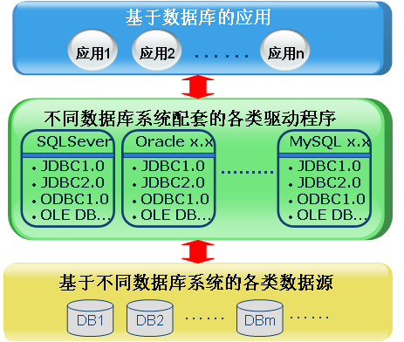
基于ODBC/JDBC方法的应用体系结构

